Slide 1
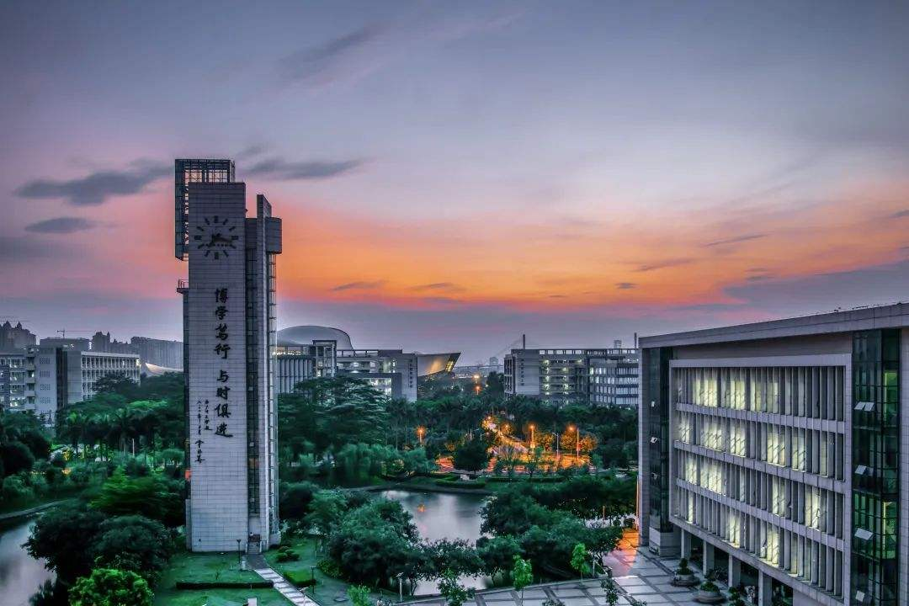

广州大学土木工程学院本科生课程
工程技术经济
主讲人：徐安

Slide 2
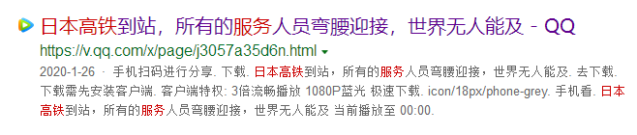
问题：

Slide 3
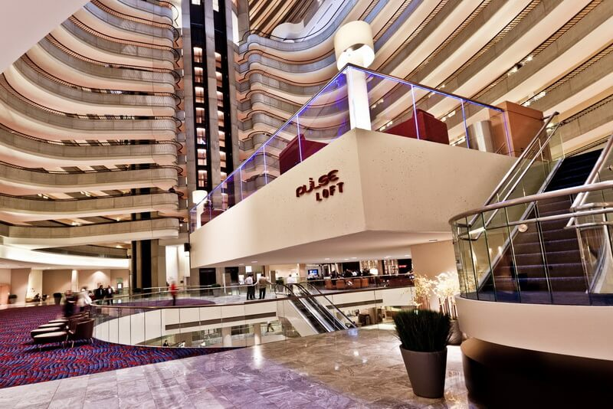
问题：

Slide 4
07 价值工程

Slide 5
本章要点
价值工程的特点及提高价值的途径
价值工程的实施步骤

Slide 6
一、价值工程的概念
价值工程中“工程” 的含义是指为实现提高价值的目标，所进行的一系列分析研究的活动
价值工程中的 “价值 ”也是一个相对的概念，是指作为某种产品(或作业) 所具有的功能与获得该功能的全部费用的比值。它不是对象的使用价值，也不是对象的交换价值，而是对象的比较价值，是作为评价事物有效程度的一种尺度。

Slide 7
价值工程的目的
价值工程以提高产品价值和有效利用资源为目的，通过有组织的创造性工作，寻求最低的寿命周期成本，可靠的实现使用者所需的功能，以获得最佳的综合效益的一种管理技术。

Slide 8

二、价值工程的数学表达
$V=\frac{F}{C}$
$V$: 价值
$F：$研究对象的功能，广义讲是指产品或作业的功用和用途；
$C$: 寿命周期成本。是指产品的寿命周期的全部费用，是产品的科研、设计、试验、试制、生产、销售、使用、维修直到报废所花费用的总和。
价值工程的三要素：价值、功能和寿命周期成本

Slide 9
问题：
政治经济学中什么是“价值”？与价值工程中所定义的“价值”有何不同？

Slide 10
价值工程与其他管理技术的区别
工业工程：设计图纸或方案给定，研究作业、工序、时间等从材料到工艺流程等问题，从而提升质量，降低加工费用。
投资决策理论：研究投资效果，强调项目的可行性。

Slide 11
三、价值工程的特点
1. 价值工程的目标，是以最低的寿命周期成本，使产品具备它所必须具备的功能
2. 价值工程的核心，是对产品进行功能分析
3. 价值工程将产品价值、功能和成本作为一个整体同时来考虑
4. 价值工程强调不断改革和创新
5. 价值工程要求将功能定量化
6. 价值工程是以集体的智慧开展的有计划、有组织的管理活动

Slide 12
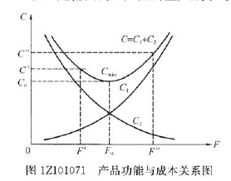
C1:生产成本：科研、实验、设计、试制、生产等
C2：使用维护成本：能耗、维修、管理等

Slide 13

多选题
1分
下列关于价值工程原理的描述中，正确的有
A
价值工程中所述的“价值”是指研究对象的使用价值
B
运用价值工程的目的是提高研究对象的比较价值
C
价值工程的核心是对研究对象进行功能分析
D
价值工程是一门分析研究对象效益与费用之间关系的管理技术
E
价值工程中所述的“成本”是指研究对象建造/制造阶段的全部费用
提交

Slide 14
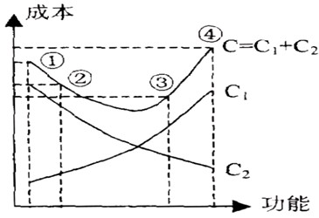
单选题
1分
如下所示产品功能与成本关系图中，C1表示生产成本，C2表示使用及维护成本，①、②、③、④点对应的功能均能满足用户需求，从价值工程的立场分析，较理想的合是( C )
A
①
B
②
C
③
D
④
提交

Slide 15
四、提高价值的途径
1. F↑，C↓双向型
2. F↑，C→改进型
3. F→，C↓节约型
4. F↑↑，C↑投资型
5. C↓↓，F ↓牺牲型

Slide 16
多选题
1分
在建设工程中运用价值工程时，提高工程价值的途径有（ ）
A
通过采用新方案，既提高产品功能，又降低成本
B
通过设计优化，在成本不变的前提下，提高产品功能
C
施工单位通过严格履行合同，提高其社会信誉
D
在保证建设工程质量和功能的前提下，通过合理的组织管理措施降低成本
E
适量增加成本，大幅度提高项目功能和适用性.
提交

Slide 17
五、价值工程的工作步骤
价值工程的工作程序，实质就是针对产品的功能和成本提出问题、分析问题、解决问题的过程。 。

Slide 18
工作阶段 | 设计程序 | 工作步骤 |  | 对应问题
 |  | 基本步骤 | 详细步骤
准备阶段 | 制定工作计划 | 确定目标 | 1.工作对象选择 | 1.价值工程的研究对象是什么
 |  |  | 2.信息资料搜集
分析阶段 | 功能评价 | 功能分析 | 3.功能定义 | 2.这是干什么用的
 |  |  | 4功能整理
 |  | 功能评价 | 5.功能成本分析 | 3.成本是多少
 |  |  | 6.功能评价 | 4.价值是多少
 |  |  | 7.确定改进范围

Slide 19
创新阶段 | 初步设计 | 11.详细评价 | 8.方案创造 | 5.有无其他方法实现同样功能
 | 评价各设方案改进、优化方案 |  | 9.概略评价 | 6.新方案的成本是多少
 | 方案书面化 |  | 12.提出方案 | 7.新方案能满足功能的要求吗
实施阶段 | 检查实施情况并 评价活动成果 | 方案实施与 成果评价 | 13.方案审批 | 8.偏离目标了吗
 |  |  | 14.方案实施与检查
 |  |  | 15.成果评价

Slide 20
六、价值工程准备阶段
（一）对象选择
（二）信息资料收集
价值工程分析阶段主要工作是
功能定义、功能整理与功能评价。

Slide 21
（一）、功能定义
1.功能分类。
（1）按功能的重要程度分类，功能一般可分为基本功能和辅助功能
（2）按功能的性质分类，功能可划分为使用功能和美学功能
（3）按用户的需求分类，功能可分为必要功能和不必要功能
（4）按功能的量化标准分类，产品的功能可分为过剩功能与不足功能
（5）按总体与局部分类，产品的功能可划分为总体功能和局部功能

Slide 22
（一）、功能定义
2. 功能定义
功能定义就是根据收集到的情报和资料，透过对象产品或部件的物理特征(或现象)，找出其效用或功用的本质东西，并逐项加以区分和规定，以简洁的语言描述出来。

Slide 23
（一）、功能定义
2. 功能定义
功能定义就是根据收集到的情报和资料，透过对象产品或部件的物理特征(或现象)，找出其效用或功用的本质东西，并逐项加以区分和规定，以简洁的语言描述出来。

Slide 24
（二）、功能整理
功能整理是用系统的观点将已经定义了的功能加以系统化，找出各局部功能相互之间的逻辑关系，并用图表形式表达，以明确产品的功能系统，从而为功能评价和方案构思提供依据。

Slide 25
（三）、功能评价
1.功能评价的程序
2.功能现实成本的计算
3.功能评价值F的计算
4.计算功能价值V，分析成本功能的合理匹配程度
5.确定价值工程对象的改进范围

Slide 26
1.功能成本法是通过一定的测算方法，测定实现应有功能所必须消耗的最低成本，同时计算为实现应有功能所耗费的现实成本，经过分析、对比，求得对象的价值系数和成本降低期望值，确定价值工程的改进对象。
Vi＝1，表示功能评价值等于功能现实成本。
Vi ＜1，此时功能现实成本大于功能评价值。
Vi ＞1，说明该部件功能比较重要，但分配的成本较少。

Slide 27
确定价值工程对象的改进范围：
对产品部件进行价值分析，就是使每个部件的价值系数尽可能趋近于1。为此，确定的改进对象是：
（1）F／C值低的功能；（降低成本的相对值）
（2）△C＝（C－F）值大的功能；（降低成本的相对值）
（3）复杂的功能；
（4）问题多的功能。

Slide 28
（四）、创新阶段
（一）方案创造
方案创造是从提高对象的功能价值出发，在正确的功能分析和评价的基础上，针对应改进的具体目标，通过创造性的思维活动，提出能够可靠地实现必要功能的新方案。
（二）方案评价
方案评价是在方案创造的基础上对新构思方案的技术、经济、社会和环境效果等几方面进行估价，以便于选择最佳方案

Slide 29
单选题
1分
价值工程分析阶段的工作中，按用户的需求分类，功能可分为（ ）
A
使用功能和美学功能
B
基本功能和辅助功能
C
必要功能和不必要功能
D
过剩功能和不足功能
提交

Slide 30
单选题
1分
价值工程
中寿命周期成本是指（ ）
A
生产及销售成本+使用及维修成本
B
试验、试制成本+生产及销售成本+使用及维修成本
C
科研、设计成本+生产及销售成本+使用及维修成本
D
科研、设计成本+试验、试制成本+生产及销售成本+使用及维修成本
提交

Slide 31
单选题
1分
价值工程中“价值”的含义是（ ）
A
产品功能与其全部费用的比值
B
产品的交换价值
C
产品全寿
D
产品的使用价值
提交

Slide 32
单选题
1分
根据价值工程的原理，提高产品价值的“投资型”途径是（ ）
A
在产品成本不变的条件下，提高产品功能
B
在保持产品功能不变的前提下，降低成本
C
在提高产品功能的同时，降低产品成本
D
产品功能有较大幅度提高，产品成本有较少提高
提交

Slide 33
【随堂练习】某工程由六个分部工程组成，采用价值工程分析得到各分部工程功能指数和成本指数如表所示，
分部工程 | 分部一 | 分部二 | 分部三 | 分部四 | 分部五 | 分部六
功能指数 | 0.20 | 0.30 | 0.20 | 0.15 | 0.10 | 0.05
成本指数 | 0.21 | 0.29 | 0.19 | 0.17 | 0.10 | 0.04
1. 根据以上内容回答以下问题：
（1）价值工程概念是？
（2）提高价值途径有哪几种类型？分别做相应介绍。
这六个分部工程中首先应进行价值工程改进的是哪个分部工程，为什么？

Slide 34
分部工程 | 分部一 | 分部二 | 分部三 | 分部四 | 分部五 | 分部六
功能指数 | 0.20 | 0.30 | 0.20 | 0.15 | 0.10 | 0.05
成本指数 | 0.21 | 0.29 | 0.19 | 0.17 | 0.10 | 0.04
 | 0.95 | 1.03 | 1.05 | 0.88 | 1.00 | 1.25
确定的改进对象是F_{i}／C_{i}值低的功能。
优先改进的是：分部四。

Slide 35


感谢聆听！

